Slide 1
Schulung für Gesundheitsfachpersonen im Institution

Slide 2
Organisation de la formation
Organisation, Schulungsziele 5min
Das elektronische Patientendossier 20min
CARA 10min
Organisation der Einrichtung für die Nutzung der EPD Xmin
Verwendung durch einen Gesundheitsfachperson 60min
Sicherheit und Datenschutz 20min
Support 5min
Weitere Informationen 5min

Slide 3




Das elektronische Patientendossier
Apotheke
Artzt
Spital
Email
Klinik
Fax
Téléphone
Courier
Spitex
Radiologie
Pflegeheim
Labor
Notes:
Erläutern Sie anhand dieser beiden Folien zwei wesentliche Änderungen, die der DEP mit sich bringt:
Die Präsenz des Patienten als zentraler Akteur
Die mögliche Einbeziehung aller Gesundheitsdienstleister

Slide 4

Das elektronische Patientendossier
Ausschluss der Versicherung!
Apotheke
Artzt
Spital
Patient
DEP
Klinik
Spitex
Radiologie
Pflegeheim
Labor

Slide 5
Das elektronische Patientendossier
Ziele des EPD:
        Verbesserung der Qualität der Pflege
        Verbesserung der therapeutischen Prozesse
        Erhöhung der Patientensicherheit
        Steigerung der Effizienz des Gesundheitswesens
        Erhöhung der Transparenz für den Patienten

Slide 6
Das elektronische Patientendossier
  Freiwillige Teilnahme Institutionen und Fachleuten
    Spitex
    Labor
    Ärztinnen und Ärzte
    Zahnärztinnen und Zahnärzte
    Chiropraktorinnen und Chiropraktoren
    Apothekerinnen und Apotheker
    Pflegefachfrau und Pflegefachmann
    Physiotherapeutin und Physiotherapeut
    Ergotherapeutin und Ergotherapeut
    Hebamme
    Ernährungsberaterin und Ernährungsberater
    Optometristin und Optometrist
    Osteopathin und Osteopath.psychologues
    Andere

Slide 7
Das elektronische Patientendossier
Seeklinik
Kardiologie
Prof A
Prof B
Pädiatrie
Prof C
Hilfsperson 1
Hilfsperson 2
Hilfsperson 3
Prof D
Organisation der Institution
Notes:
Wenn möglich, durch die Organisation der Einrichtung zu ersetzen

Slide 8
Das elektronische Patientendossier
Patienten
Freiwillige Patientenbeteiligung
Voraussetzung: Der Patient hat eine AHV-Nummer
Vertretungsmöglichkeit für Personen, die nicht urteilsfähig sind oder ihr EPD nicht selbst verwalten wollen

Slide 9


Slide 10
Das elektronische Patientendossier
Ansatz für Fachleute:
Die Einrichtung meldet die Fachkraft als Nutzer der Plattform an.
Der Fachmann erhält ein Identifikationsmittel
Der Fachmann verknüpft seine Identifikationsmittel mit seinem Zugangskonto

Slide 11
Das elektronische Patientendossier
Identifikationsmittel
Schlüssel, der von allen Benutzern für den Zugang zur Plattform benötigt wird
Ermöglicht die eindeutige Identifizierung jedes Benutzers
Bereitgestellt von anderen Organisationen als CARA
Der Typ der Identifikationsmittel wird von der Einrichtung gewählt
Bei der ersten Verbindung mit der Plattform müssen Sie Ihr CARA-Konto mit Ihrer Identifikationsmittel verknüpfen.
Der Identifikationsmittel kann genutzt werden, um sich für andere Dienste (z.B. E-Government) zu identifizieren.
Notes:
Sprechen über die von der Einrichtung gewählte Identifikationsmittel

Slide 12
Das elektronische Patientendossier
Inhalt
Welche Dokumente können im DEP enthalten sein?
Von Fachleuten eingereichte Dokumente
Vom Patienten eingereichte Dokumente
Eingereichte Dokumente müssen Kopien sein

Slide 13
Das elektronische Patientendossier
Liste der von der Einrichtung empfohlenen Dokumente

Slide 14
Das elektronische Patientendossier
Vertraulichkeitstufen
            Für jedes Dokument gilt eine Vertraulichkeitsstufe
              Normal
              Eingeschränkt
              Geheim
            Der Vertraulichkeitstufe bestimmt, wer auf das Dokument zugreifen kann.

Slide 15
Das elektronische Patientendossier
Zugriffsrecht
Standardmäßig kann nur der Patient auf seine PED zugreifen.
            Patientengerechter Zugang
              Der Patient kann einer Gruppe oder einem Fachperon ein Zugriffsrecht erteilen
              Keine Möglichkeit, einem Hilfsperson Zugriffsrechte zu geben. Die Hilfsperson hat die gleichen Zugriffsrechte wie der Fachperson, dem sie zugeordnet ist.
              Das Zugriffsrecht kann zeitlich begrenzt oder jederzeit widerrufen werden.

Slide 16
Das elektronische Patientendossier
 |  | Zugriffsrecht
 |  | «Normales» Zugriffsrecht des Fachpersonals | «Erweitertes» Zugriffsrecht des Fachpersonals
Vertraulichkeitstufe des Dokuments | « Normal » | Zugriff | Zugriff
 | « Eingeschränkt » | Kein Zugriff | Zugriff
 | « Geheim » | Kein Zugriff | Kein Zugriff

Slide 17


Slide 18
Das elektronische Patientendossier
            Notfall-Zugriff
            Eine Fachperson kann den Zugang zu einer PEF beantragen, ohne vom Patienten ein Zugriffsrecht erhalten zu haben.
            Diese Option sollte nur in Notfallsituationen verwendet werden, wenn der Patient nicht in der Lage ist, Zugang zu gewähren (z. B. bewusstloser Patient).
            Der Patient wird sofort über den Zugang informiert
            Der Patient kann diese Möglichkeit deaktivieren

Slide 19
Das elektronische Patientendossier
Wichtigkeit der Rolle des Patienten
Der Patient entscheidet:
            Wenn er ein EPD eröffnen will
            Dort hinterlegte Informationen
            Der Grad der Vertraulichkeit der Dokumente
            Wenn er ein Dokument verstecken will
            Wenn er ein Dokument löschen möchte
            Fachleute oder Gruppen, die Zugang zu ihrem EPD haben
            Wenn er einen Profi auf die schwarze Liste setzen will
            Wenn er einen möglichen Notfallzugang erlauben will
            Wenn er seine EPD widerrufen möchte

Slide 20
Das elektronische Patientendossier
Zentraler Zugriffspunkt auf medizinische Dokumente, unabhängig davon, wo sie erstellt werden
Die EPD ist ein sekundäres System.
Es ersetzt keine primären Systeme.
Kein zentralisiertes föderales System
Tausch in der ganzen Schweiz möglich

Slide 21
Das elektronische Patientendossier
Interkommunaler Betrieb
Das EPD ist die Gruppierung der Dokumente eines Patienten, die in allen Gemeinschaften vorhanden sind
Patienten können Fachleute aus allen Gemeinschaften aufsuchen und ihnen Zugriffsrechte gewähren.
Fachleute in allen Gemeinschaften können nach der EPD eines Patienten suchen und darauf zugreifen, wenn der Patient sie dazu autorisiert.

Slide 22
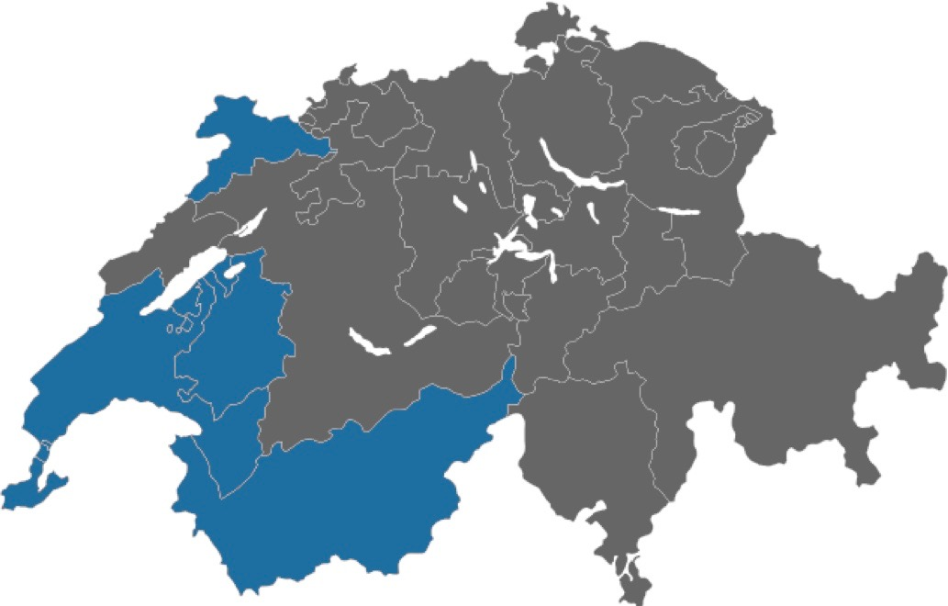
CARA
Der CARA Verein:
Gegründet im März 2018
5 Mitgliedskantone: Genf, Wallis, Waadt, Fribourg
und Jura
Finanzierung durch die Mitgliedskantone
Zweisprachig

Slide 23









































Die aktuellen Teilnehmer...
Notes:
(La FHV est composé de 12 hôpitaux)

Slide 24
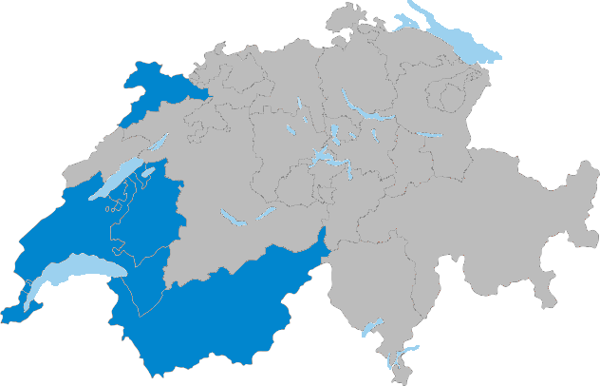





Zukünftige Teilnehmer?
Spital, Klinik | 51
Pflegheim | 283
Spezialisierte Institutionen | 52
Spitex | 89
Freiberufliche Krankenpfleger | 266
Artzte | 4988
Zahnrtzte | 912
Apotheke | 634
Labor | 54
Imaging-Zentren | 31
Physio, ergo, ostéo, diet…
Wohnbevölkerung | 2 M

Slide 25

Ergänzende Dienstleistungen
EPD
Transfers
Medikation
Behandlung
…
…
…
Notes:
Erklären Sie, dass CARA das EPD anbietet, aber in Zukunft auch andere Dienstleistungen für Patienten und Fachleute anbieten wird:
Dokumententransfer: sichere Übertragung von Dokumenten zwischen medizinischen Fachkräften
Shared Medication Plan (SMP): ein Medikationsmanagement-Tool, das aktuelle Informationen über die vom Patienten tatsächlich eingenommenen Medikamente liefert.
Shared Care Plan (SCP): ein Werkzeug zur Verfolgung des Managements eines komplexen oder chronischen Patienten durch verschiedene Gesundheitsfachkräfte (z. B. Krankenschwestern, Physiotherapeuten, Ärzte usw.).

Slide 26
CARA
Ein rationelles Projekt im Bereich der öffentlichen Gesundheit, das von fünf Kantonen unterstützt wird, die ihre Investitionen zusammenlegen
Eine Gemeinschaft, die allen Gesundheitsdienstleistern und allen Bürgern offen steht
Eine zertifizierte, hochsichere, mehrsprachige E-Health-Plattform, die auf internationalen technischen Standards aufbaut
Eine Reihe von Dienstleistungen mit hohem Mehrwert für Patienten und Fachleute
Erfolg, der vom Engagement aller abhängt
Notes:
Zusammenfassung, was CARA ist

Slide 27
Organisation der Einrichtung für die Nutzung der EPD
Beschreiben Sie potenzielle Gruppen, beabsichtigte Benutzer, verantwortliche Personen, Ziele, Prozesse usw.

Slide 28
Verwendung durch einen Gesundheitsfachperson
Erklärungen zum Zugang zur Plattform nach Wahl der Einrichtung
Webportal
Primärsystem
Notes:
Erklären Sie die gewählte Lösung. Oder beides, wenn die Einrichtung beide Optionen zulässt.

Slide 29
Verwendung durch einen Gesundheitsfachperson
  Demonstration von:
  Anmeldung auf der Plattform
  Einen Patienten finden
  Dokumente einsehen
  Dokumente einreichen
  Ein Dokument aktualisieren
  Dokumente herunterladen
  Einen Notzugang herstellen
  Zugriffsrechte delegieren
Notes:
Im Portal oder im Primärsystem, je nach der von der Einrichtung gewählten Lösung (oder möglicherweise beides)

Slide 30
Verwendung durch einen Hilfsperson
  Demonstration von:
  Wahl des Fachperson, für den die Hilfsperson arbeitet
  Gleiche Funktionen wie bei einem Profi
Notes:
Sur le portail ou dans le système primaire selon la solution choisie par l’institution (ou éventuellement les deux)

Slide 31
Sicherheit und Datenschutz
Risiken
Notes:
Sprechen Sie über externe Risiken (z. B. Hacker), aber auch über interne Risiken (z. B. eine Person "leiht" sich ihr Identifikationsmittel oder greift auf eine PED zu, wenn sie sich nicht um den Patienten kümmert).

Slide 32
Sicherheit und Datenschutz
Sicherheit
Sicherheit und Datenschutz ist eine der Prioritäten von CARA.
Die Verantwortung von CARA gegenüber den Benutzern
Globale Vision von Sicherheit und Datenschutz (Generalsekretariat, Plattform, Institutionen, Benutzer)
Erfordert die Zusammenarbeit aller

Slide 33
Sicherheit und Datenschutz
Sicherheit in der Praxis
Wird mit der CARA-Sicherheitsrichtlinie und/oder einem internen Dokument ergänzt.

Slide 34
Sicherheit und Datenschutz
Datenschutz
Grundprinzip: Nur wer berechtigt ist, auf ein Datenelement zuzugreifen, kann dies tun, und auch nur dann, wenn eine Notwendigkeit dafür besteht.
Ein Zugriffsrecht oder eine Erlaubnis rechtfertigt noch keinen effektiven Zugriff. Es muss ein Bedarf bestehen!
Nachvollziehbarkeit aller Aktionen auf der Plattform

Slide 35

Sicherheit und Datenschutz

Slide 36
Sicherheit und Datenschutz
Erfahren Sie mehr:
Sicherheitsdokument der Einrichtung

Slide 37
Sicherheit und Datenschutz
Interne Regeln der Einrichtung

Slide 38
Support
Kontakt innerhalb der Institution
Support von CARA (für kleine Institution ohne interne Support)
  Kontakt über ein Online-Formular
  Kontakt per Telefon
  Montag : 9h-12h
  Dienstag : 13h-16h
  Mittwoch : 9h-12h
  Donnerstag : 13h-16h
  Freitag : 9h-12h

Slide 39
Weitere Informationen
Erfahren Sie mehr:
Interner Link der Einrichtung
www.cara.ch
Nutzung der E-Health-Plattform CARA durch die Gesundheitsfachpersonen
https://www.patientendossier.ch

Slide 40
Vielen Dank für Ihre Teilnahme!
Name des Trainers

